Slide 1
Nature
Start the era of data governance
Top-level business architecture visualization
Xuebin Li

Slide 2
目录
Pain spot
Nature concepts
how
Compare
Notes:
Compare:与传统服务化开发进行比较，并从使用角度来看Datahub是什么
What:从技术角度看Datahub是什么（或者说本质上是什么）。

Slide 3
Pain spot

Slide 4
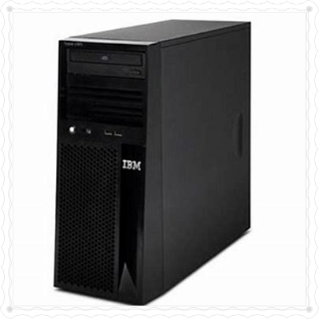
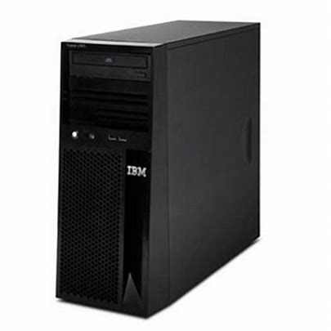
data consistency under distribute system
Unreliable communication
service A
service B
Retries and exponents are hard work
Notes:
并行：要求彼此独立，可异步完成。
办事需要一堆证件（一次性输入），后面有多少流程就不用关心了（多个输出）。
如买房子：今天办不完，明天再办
给出办理业务所需要的全部数据，如户口本、生育证等。
符合常识：业务性事务更容易理解，是一种高级事务。

Slide 5


The data is hidden and protected under the service
Hardly to change
Building a global view can be difficult
Notes:
并行：要求彼此独立，可异步完成。
办事需要一堆证件（一次性输入），后面有多少流程就不用关心了（多个输出）。
如买房子：今天办不完，明天再办
给出办理业务所需要的全部数据，如户口本、生育证等。
符合常识：业务性事务更容易理解，是一种高级事务。

Slide 6
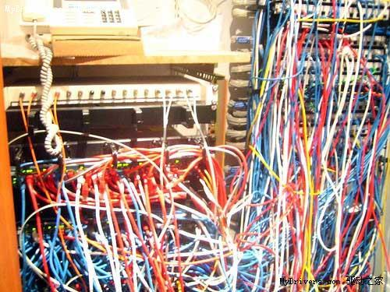
Large business systems are very difficult to manage
We just want data, systems are tools
Notes:
并行：要求彼此独立，可异步完成。
办事需要一堆证件（一次性输入），后面有多少流程就不用关心了（多个输出）。
如买房子：今天办不完，明天再办
给出办理业务所需要的全部数据，如户口本、生育证等。
符合常识：业务性事务更容易理解，是一种高级事务。

Slide 7
Nature concepts

Slide 8
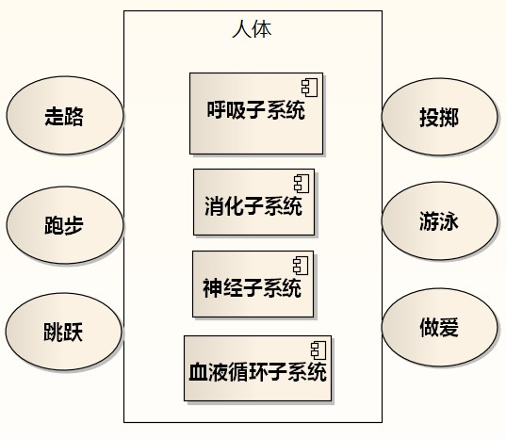


What：顶层设计缺失
服务既是技术的载体 又是业务的载体
强耦合
不一样 的玩法
Notes:
强耦合：
服务化程度越高，设计的表现力就越差，重复性技术劳动越强！
一个服务和一群服务的玩法是不一样的。需要有一个支撑。

Slide 9
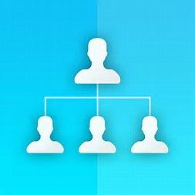
What：DataHub设计理念
业务定义（决策）
原有服务
DataHub
Converter（执行）
现有服务治理
DataHub
技术导向
业务导向
Notes:
业务流程处理分解成定义和执行两个独立的部分并由DataHub进行连接。
现有服务治理（spring cloud）
自下而上
技术性治理（服务发现、监控、配置中心、路由与负载等）
DataHub:
自上而下
业务性治理（因为是目标驱动的）

Slide 10
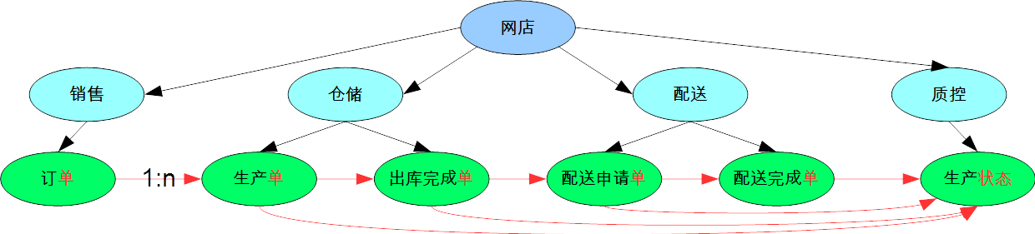
What：时（执行）空（决策）网
洞见业务
复用技术
空（静态，结构）：自上而下进行业务定义
时（动态、流） ：从左到右数据转换
全都是数据！！！
Notes:
解耦的好处：两个过程互不影响，实施更加快捷。特别适合流程优化
洞见业务：广度与深度。
复用技术：重入、重试，jar包；数据的复用，冗余减少了
这里有两个重要理念：
数据驱动（目标驱动）
短流程

Slide 11
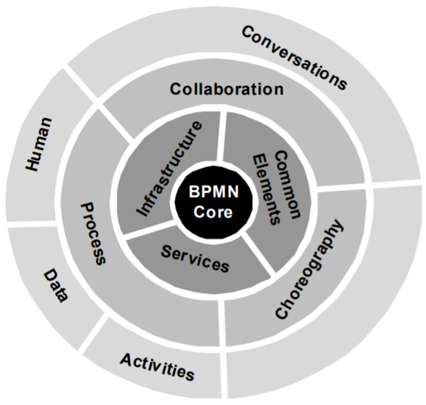
What：目标 VS 过程
BPMN:
DataHub:
简
繁
不要 事件
不要 活动
不要 网关
结果就是数据
隐藏了目标
分解并串接目标
《失控》
Notes:
结果用数据来表示，结果就是目标，所以数据就是目标
目标：不完整性，但是却是简单和关键的部分。UML里最重要的一个文档就是愿景。
过程：完整性但可能使你忘了为什么（隐藏了目标！）？
我们看过去的代码的经历：这些代码为什么要这么写？
失控：去过程化。我们不可能全部控制，只要控制好重要部分就好了。
如何串接目标：短流程，请看下页。

Slide 12
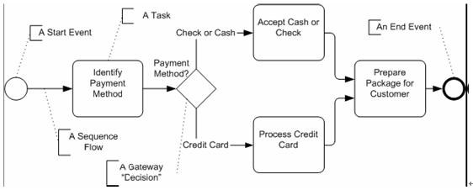
What：短流程(转换器)
vs
父母包办
一对多
自主选择人生
多对一
模块化
从局部整体到整体
从过去到现在
简单强大的可跟踪性
开发、调试、验证、部署简单
服务间解耦
串行变并行
短流程>所有流程>在线流程编排
Notes:
传统方式：独立分析是好的，用于实现就不好了。但全面综合分析是有缺陷的（不容易发现和提取复用单元）
父母包办：主动下传
一对多，实现方式复杂，效率低、易出问题！
整体(不是整体)上下线,
缺少全局观不能洞见问题和复用项
运行时的可见性和跟踪性
自主选择人生：我只关心我的需要（上游），到我这里就结束了；下游的我不管，由他们独立完成。
多对一，实现方式简单。效率高、可靠。
易于并行和异步处理。模块化思维。
前者像前spring时代，后者像spring时代。

Slide 13
How

Slide 14
How:函数
过程
转换器
上游数据
下游数据
业务 目标
业务 目标
y = f ( x )
y = f (f (f (…))
doorman接口
=>整合所有的短流程
Notes:
实际实现是把x,y都放在一个特定的筐里，这个框就像购物车，里面可以装不同的东西。这样接口就可以统一。

Slide 15
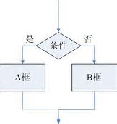
How:串接
外部数据
互斥
上游数据
数
据
实
例
数
据
实
例
上下文
上下文
非状态状态
状态数据
非状态状态
状态数据
同一个
数
据
实
例
No control Just select
上下文
非状态状态
状态数据
下游数据
Notes:
状态：同时满足。
订单状态
对账状态（对过的不会再对）
外部输入（触发）：出库完成是datahub无法自身触发完成的，需要补充操作人员等信息。
No control: 上游不去控制下游
Just select ：下游选择上游

Slide 16
How:数据一致性
状态数据
变更版本化
传输保证
重入保证（no update）
历史可追溯
延后重试（重试失败的传输）
数据定义版本化
业务独立编排而不影响现有业务
业务变更平滑过渡（多个版本可并行且互不影响）
延时执行（24小时删单）

Slide 17
总结
活流程
在线流程编排
分布式事务
数据一致性
迭代up
需求规格化
违背并行意志
业务性事务
业务沙盘
老板最爱
目标驱动
短流程
时空网
业务定义与 业务实现解耦
串行变并行 服务间解耦
Notes:
- 从业务管理来看，DataHub是一个电子沙盘，即可以概览全局，又可以洞察秋毫，且实时反映业务布局及流程。
- 从业务发展角度来看，DataHub是一个在线业务流程编排系统。能够简化、加速业务流程的迭代和优化过程，使业务设计可视化且具有强约束力。
- 从研发来看，DataHub是服务间依赖解耦的利器，可以大幅度简化系统的开发和维护成本。
分布式：并行：要求彼此独立，异步（不能同时完成）。
数据一致性：重入问题、异常后的重试能力。当服务很多是，单价很大。
解决流程编排问题，像spring组装Bean一样组装数据转换。使流程变活，京东一直想做到现在没实现。
解决需求规格化问题，使需求迭代实现的速度大为加快。因为功能定义形式简单，准确，版本化是强大的支撑解决了老板喜欢的沙盘问题，而且是电子沙盘。既可全观又可细榄。
规格化：不能涵盖全部的需求。
不敢改
接力棒：服务间硬性绑定（技术是业务的直接映射的不良结果）一改改一片。
部门墙（敢改了，业务主导并制约技术）
借路：串行传递（技术是业务的直接映射的不良结果）
数据私有化：不情愿主动提供数据（业务部门掌控技术资源）
数据污染（前面两个都摆平了也不行）
小聪明：附加一些利于技术处理的非业务数据。（如重试次数、传输状态等等）
顶层设计缺失：业务与服务一一对应。设计消失了。服务化程度越高，设计的表现力就越差，重复性技术劳动越强！
根源：datahub提供了一种机制将业务和技术严格的剥离。
数据构时空网
空：自上而下的静态职能数据定义
时：数据实例按顺序转换
目标驱动：代表业务布局，提供决策支持
需求规格化：
需求迭代困难就在于需求没有规格化。（规格化：利于计算机自动化）
强约束。并简化技术实现，数据业务说了算，避免数据污染。
短流程：只是一组上下游业务数据的转换。
与长流程相对应，如基于BPMN的一些技术框架。
datahub自动完成短流程的拼接。
短流程>所有流程>在线流程编排
应用案例：题库的临时保存。

Slide 18
Compare

Slide 19
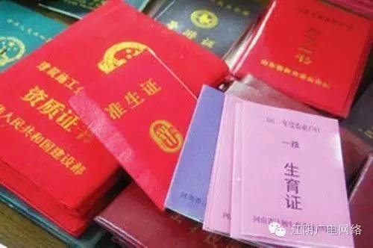
分布式事务与最终一致性
违背并行意志
矛盾体
技术性事务
分布式事务：
输出一次性写入
DataHub：
输入一次性写入
业务性事务
符合常识
Notes:
并行：要求彼此独立，可异步完成。
办事需要一堆证件（一次性输入），后面有多少流程就不用关心了（多个输出）。
如买房子：今天办不完，明天再办
给出办理业务所需要的全部数据，如户口本、生育证等。
符合常识：业务性事务更容易理解，是一种高级事务。

Slide 20


流程
不敢改、难改
死流程
传统流程
影响大
方案复杂
活流程
DataHub
Notes:
死流程：流程是代码写死的。
活流程：运行时配置出来的。
不敢改：
Jd的业务发展非常快，订单的接口、订单的类型及状态非常复杂，接口改了一茬又一茬，但老数据都带着不敢改，
组件化：用短流程来承载。

Slide 21
需求规格化
容易形成历史包袱
弱约束
数据私有化（部门墙）
数据污染
传统需求
强约束
精简、准确、规范定义业务
简化开发和维护
DataHub
加速迭代过程
Notes:
数据私有化：共享困难
数据污染：技术人员的小聪明：附加一些利于技
精简：不是一般的间。

Slide 22
业务沙盘
困难
可量化、可视化、可管理
庞大复杂 仅要点覆盖
开发维护周期长
传统方式
轻量简洁、 全局覆盖、
低维护成本
快速切换要点（热点）
DataHub
Notes:
沙盘的指标：谁能说得明白我们的系统都是干啥的？（要求全面准确！）
困难：
做到三点已经很不容易了，做好这三点就更难了。
每个系统都要独立加监控，不是每个系统都加了监控的，
即使加了监控，监控点（技术人管理）与业务点（业务人管理）网中的业务点对应关系缺失的。
例子：
京东618指挥部，几百平的大房间里，坐满了技术和业务人员。
里面有几十块显示屏，实时显示服务状态，并可对服务扩容或降级处理。
问题：
为什么聚在一起？：缩短信息传递成本，也就是说，系统并没有能力给出及控制全量信息的能力！
复杂？：接口既是技术载体又是业务载体。而业务沙盘要求是干净的业务表达。
Datahub：用数据时空网来解决这个问题。
要点切换？
因为我们要快速做出决策，决策依据如何快速高质量提供？

Slide 23


连接在一起的数据就是世界
李学斌
lixuebin@cdeledu.com
谢谢！
Notes:
空间：从整体到局部
时间：从过去到现在
需求文档是弱约束的，会受实际环境的实施者的影响。
现在的数据定义是实时生效、实时约束的。

